Slide 1
Paisaje de Chile (GD-O-0112)

Slide 2
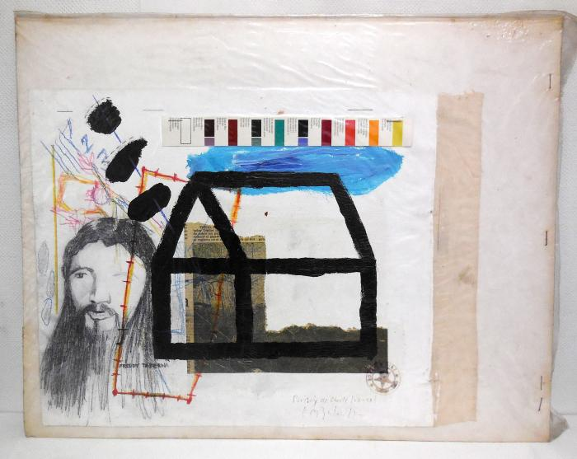
Paisaje de Chile (GD-O-0111)

Slide 3
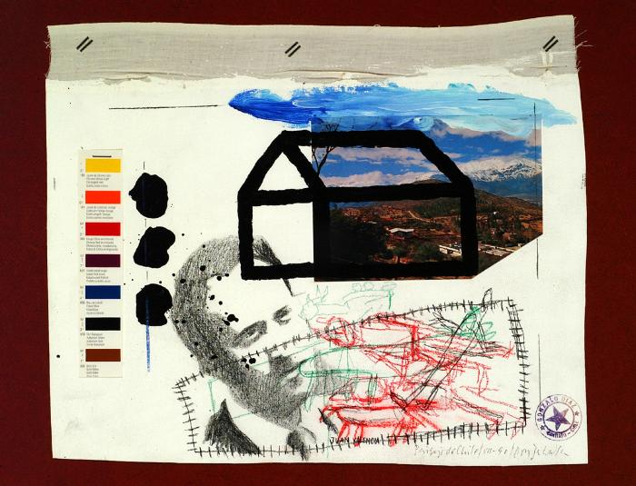
Paisaje de Chile (GD-O-0110)

Slide 4
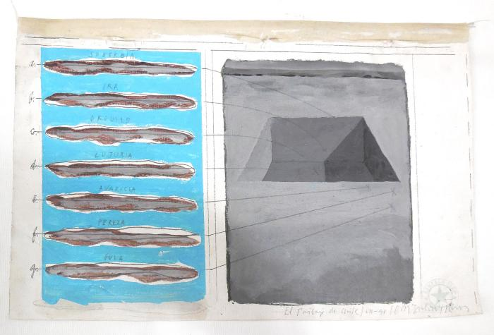
Paisaje de Chile (GD-O-0109)

Slide 5
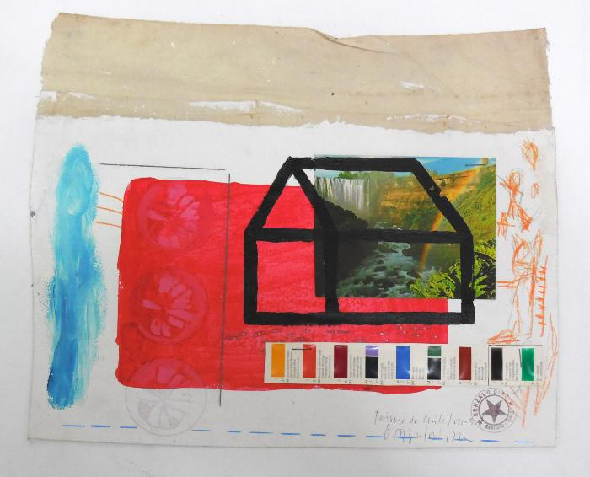
Paisaje de Chile (GD-O-0108)

Slide 6
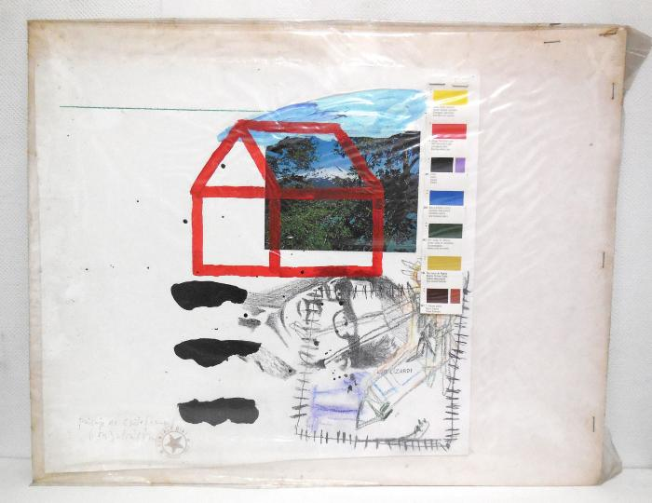
Paisaje de Chile (GD-O-0107)

Slide 7
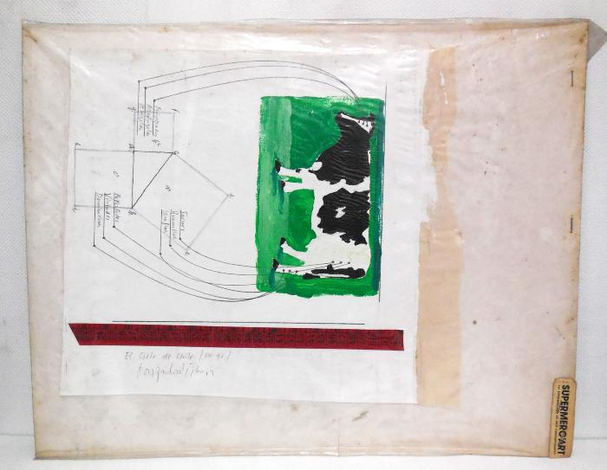
Paisaje de Chile (GD-O-0106)

Slide 8
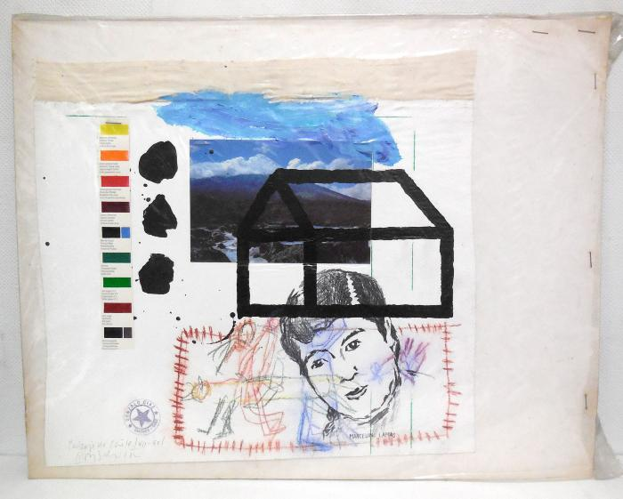
Paisaje de Chile (GD-O-0105)

Slide 9
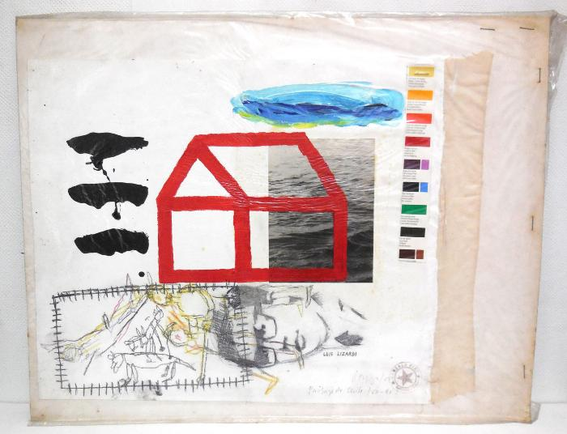
Paisaje de Chile (GD-O-0104)

Slide 10
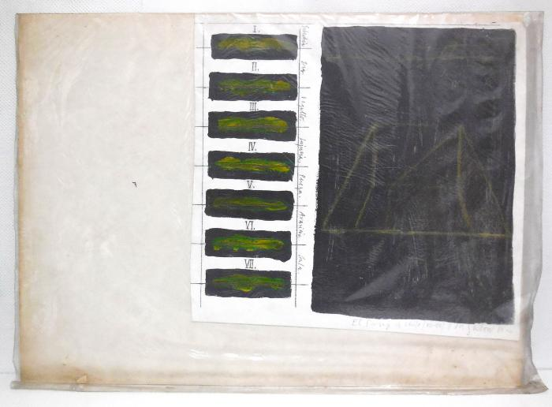
Paisaje de Chile (GD-O-0103)

Slide 11
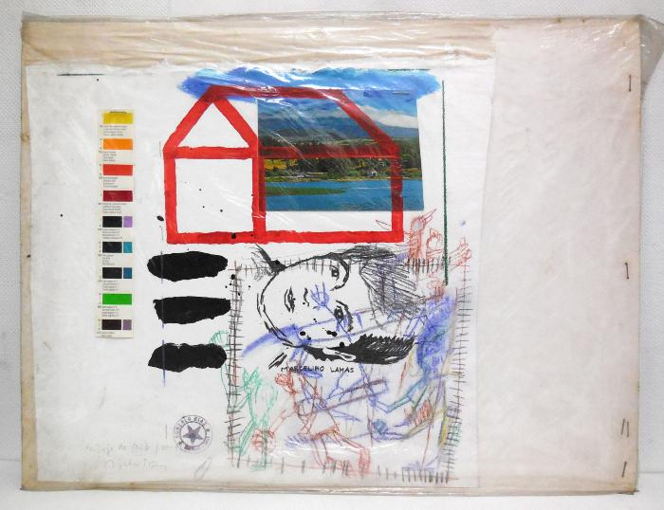
Paisaje de Chile (GD-O-0102)

Slide 12
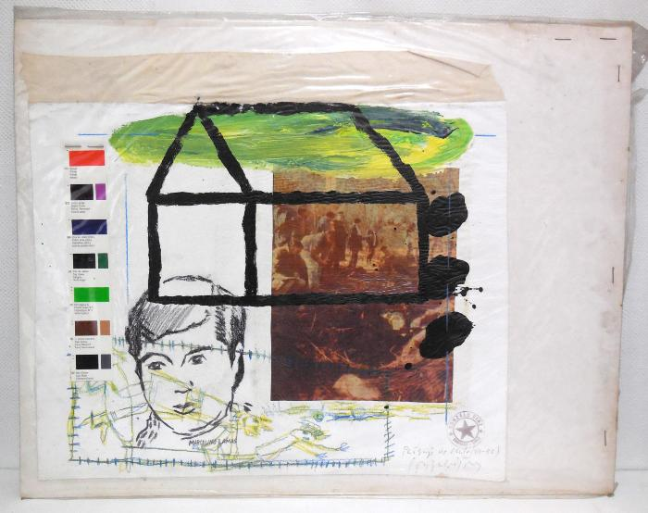
Paisaje de Chile (GD-O-0101)

Slide 13
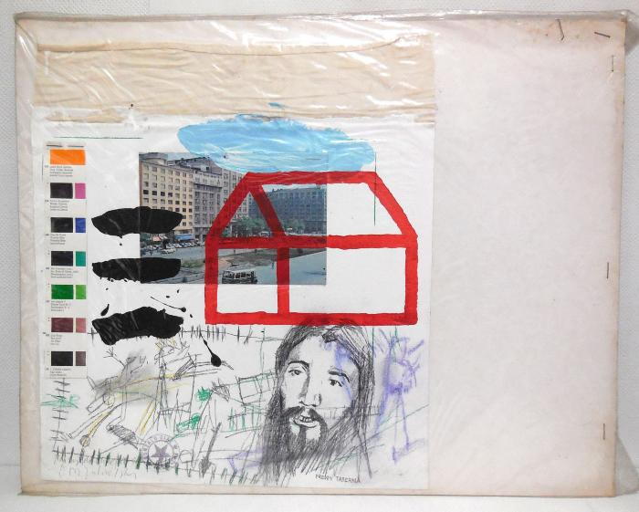
Paisaje de Chile (GD-O-0100)

Slide 14
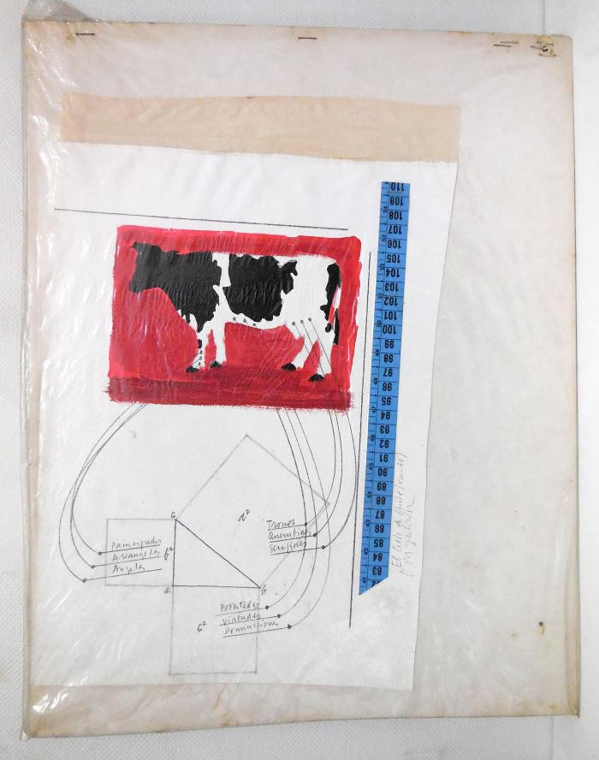
Paisaje de Chile (GD-O-0099)

Slide 15
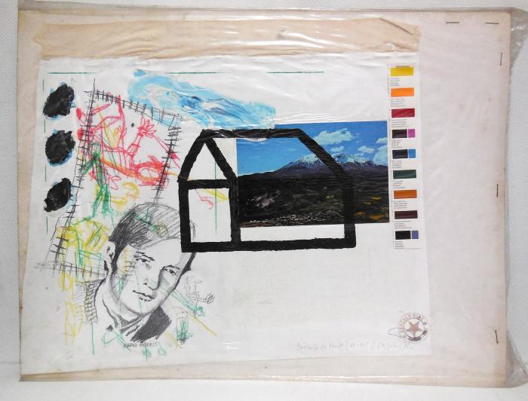
Paisaje de Chile (GD-O-0098)

Slide 16
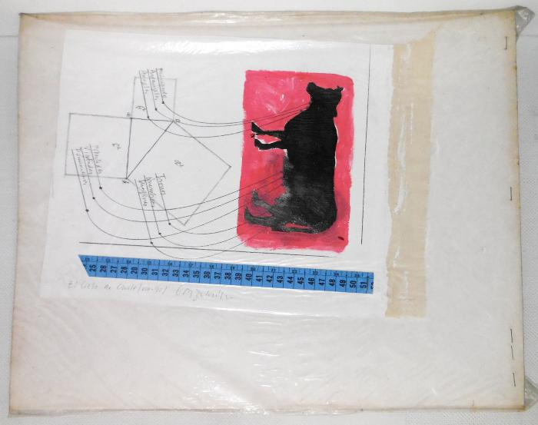
Paisaje de Chile (GD-O-0097)

Slide 17
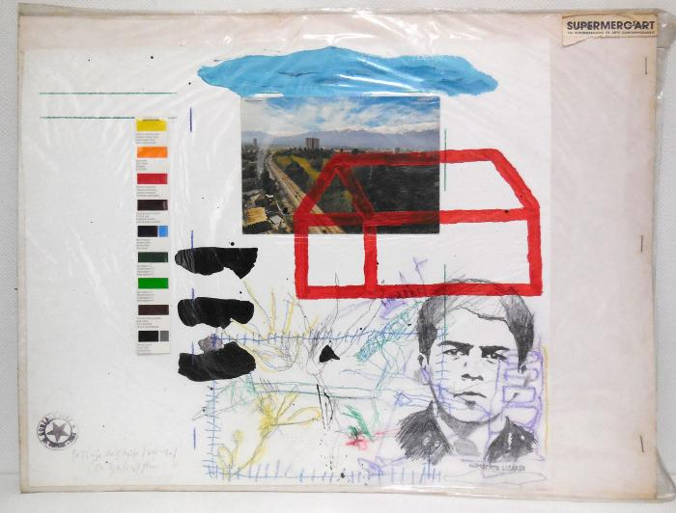
Paisaje de Chile (GD-O-0096)

Slide 18
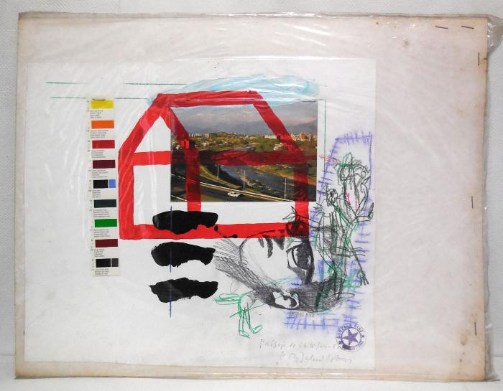
Paisaje de Chile (GD-O-0095)

Slide 19
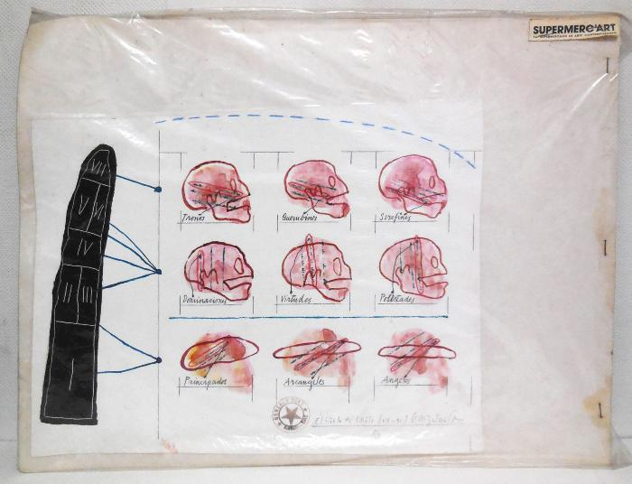
Paisaje de Chile (GD-O-0094)

Slide 20
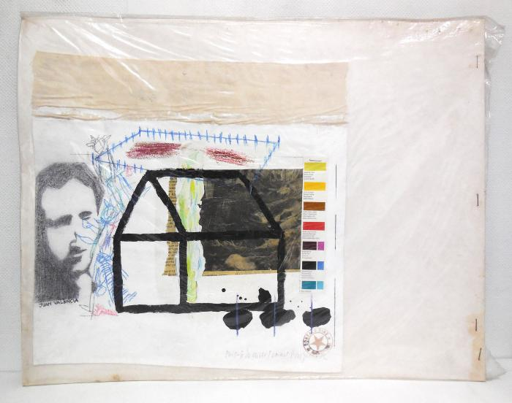
Paisaje de Chile (GD-O-0093)

Slide 21
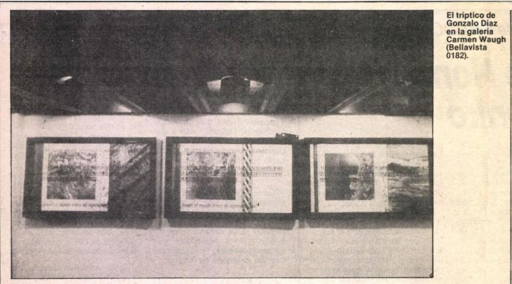
Marcación del Territorio (GD-O-0092)
Tríptico, cada panel está formado por fotos areogramétricas y al lado derecho una tela con la representación al óleo de un lugar de Chile, como el desierto, Santiago y el mar. En el extremo izquierdo de cada uno hay una franja de color azul, roja y blanca respectivamente, con una prueba de fotomecánica de una huincha de costura doméstica. Todos los paneles presentan textos extraídos del Soneto X de Garcilaso de la Vega que se repiten en cada uno y en el mismo orden. ¡Ah cuánto deseo: pintar el paisaje de mi amor! LLEVAME JUNTO EL MAL QUE ME DEJASTE: SI NO SOSPECHARE QUE ME PUSISTE EN TANTOS BIENES PORQUE DESEASTE VERME MORIR ENTRE MEMORIAS TRISTES. ¡Amor, el mundo e(re)s mi representación! Están serigrafiados sobre el acrílico que cubre la obra. Los tres paneles están enmarcados con moldura negra.
En el panel izquierdo vemos una foto aerogramétrica y un óleo del desierto de Atacama. En el panel central hay una foto aerogramétrica de Santiago centro y una franja vertical con diseño indígena local. Presenta un nivel sobre el borde derecho del marco.
El panel derecho vemos una foto aerogramétrica del mar con olas y una postal el mar similar a las ya vistas en las obras anteriores, esta es de Cartagena.

Slide 22
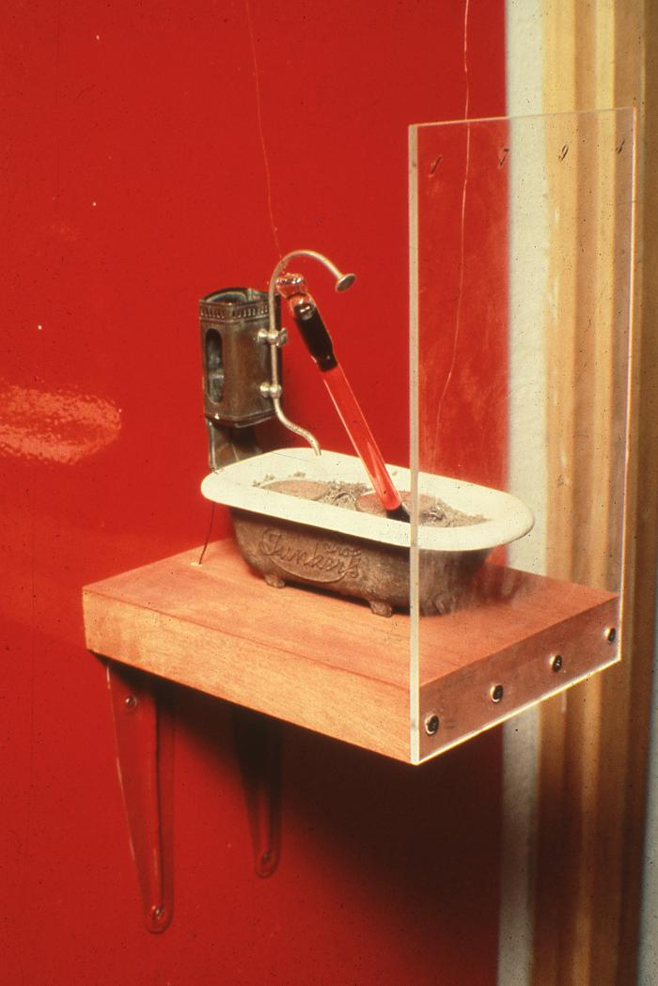
La Muerte de Marat (GD-O-0069)
Obra objetual en pequeño formato. Sobre una repisa una tina con calentador de agua y ducha, llena de cenizas y con unos anteojos en la superficie, clavado en diagonal un tubo de neon rojo.

Slide 23
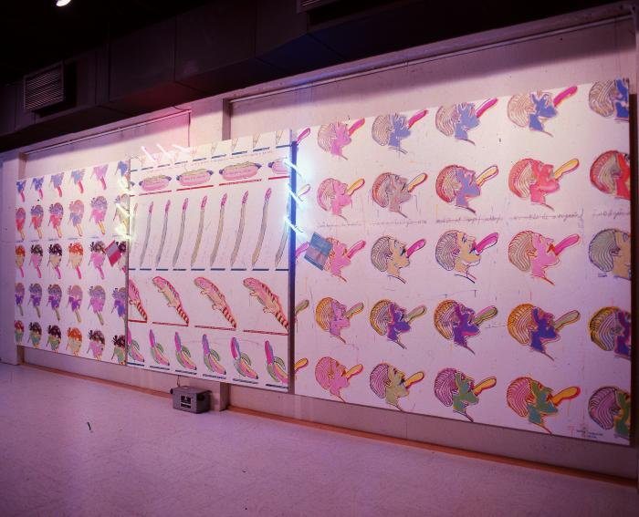
Tautologías (GD-O-0066)
Tríptico de grandes dimensiones. De politela, serigrafía, esmalte sintético, vinil fosforescente diurno, látex, carbón, plumón plateado, lápiz pastel, timbres de goma, tubos de neón. El primer panel lleva una serigrafía repetida en seis columnas por cinco filas, una cabeza femenina mirando hacia el piso con la boca abierta por la introducción de un objeto largo. En el panel central hay 5 filas cada una formada por la repetición serigrafica de un objeto; completo, espárragos, cocodrilo y plátano. El último panel tiene impresa una cabeza masculina de perfil mirando hacia la esquina superior derecha con la boca abierta por la introducción de un objeto largo. Predominan los tonos fluorescentes en cada panel, serigrafía para aplicación de formas y colores. A mano alzada hay aplicación de color y texto manuscrito.

Slide 24
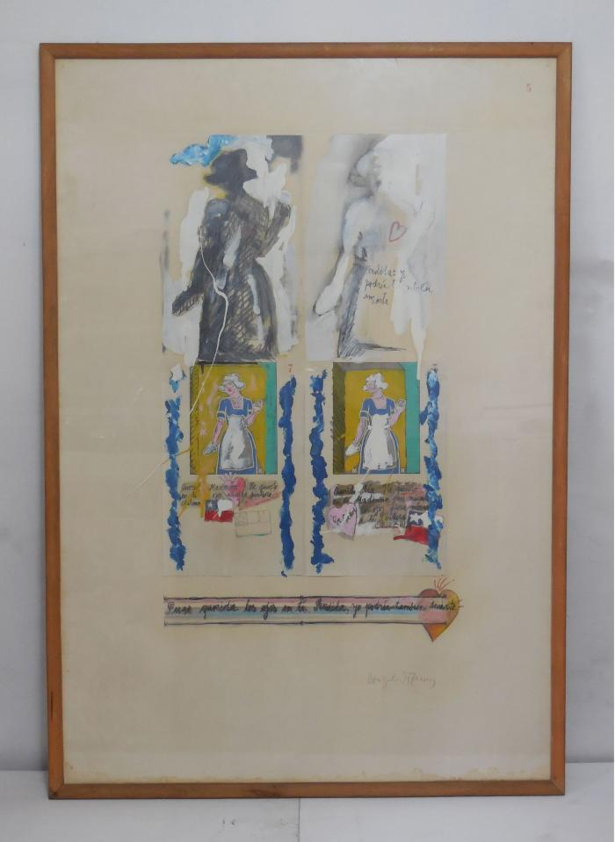
Historia Sentimental de la Pintura Chilena, Lámina 5 (GD-O-0042)
Composición rectangular con orientación vertical de gran margen. Son cuatro repeticiones de la silueta de una figura femenina con sombrero de holandesa, las dos primeras son similares entre ellas, mientras que la tercera y cuarta también. Predomina el trazo de lápiz gris oscuro y tonalidades como el rojo, amarillo y azul.

Slide 25
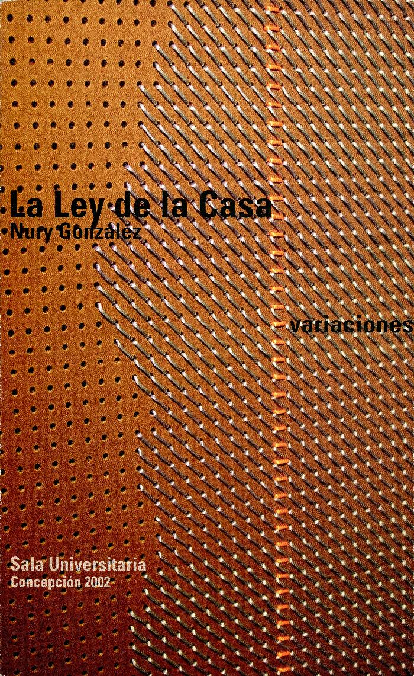
“La ley de la Casa” de Nury González (GD-D-00200)

Slide 26
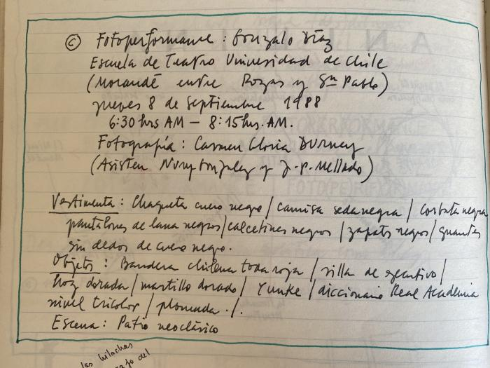
Notas para Fotoperformance (GD-D-00083)

